Slide 1
5장. any 다루기
[아이템 43] . 몽키 패치보다는 안전한 타입을 사용하기
[아이템 44] . 타입 커버리지를 추적하여 타입 안정성 유지하기
6장. 타입선언과 @types
[아이템 45] . devDependencies에 typescript와 @types 추가하기

Slide 2
[아이템 43] . 몽키 패치보다는 안전한 타입을 사용하기
몽키 패치란?
프로그램이 시스템 소프트웨어를 개별적으로 확장 또는 수정하는 방법을 의미. ( 실행 중인 인스턴스에만 영향을 준 채)
"런타임 환경에서 프로그램의 특정 기능을 수정하여 사용하는 기법"

Slide 3
[아이템 43] . 몽키 패치보다는 안전한 타입을 사용하기
자바스크립트의 가장 유명한 특징 !
* 객체와 클래스에 임의의 속성을 추가할 수 있을만큼 유연하다.

Slide 4
[아이템 43] . 몽키 패치보다는 안전한 타입을 사용하기
document as any와 같은 방식을 사용하면 타입 체커는 통과하지만
타입 안정성을 상실하고 언어 서비스를 사용 할 수 없게 된다.

Slide 5
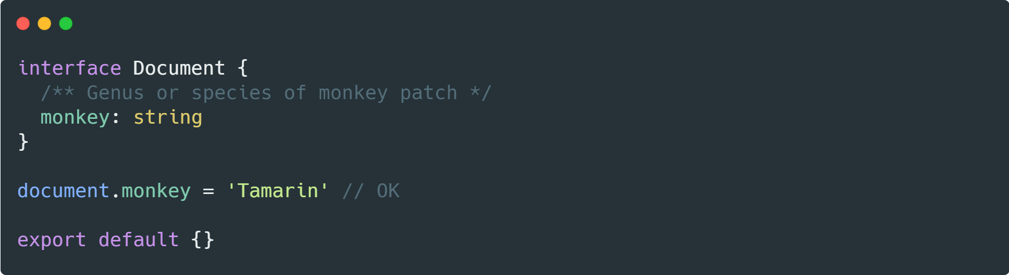
[아이템 43] . 몽키 패치보다는 안전한 타입을 사용하기
해결방법 1. interface의 특수 기능 중 하나인 보강을 사용하기
any보다 나은 점
타입이 더 안전하다.
속성에 주석을 붙일 수 있다 (아이템 48)
속성에 자동완성을 사용할 수 있다.
몽키 패치가 어떤 부분에 적용 되었는지 정확한 기록이 남는다.

Slide 6
[아이템 43] . 몽키 패치보다는 안전한 타입을 사용하기
보강 사용시 주의 해야할 점
보강은 전역적으로 적용 되기때문에 코드의 다른 부분이나 라이브러리로 분리 할 수 없다.
어떤 엘리먼트는 속성이 있고 어떤 엘리먼트는 속성이 없는 경우 문제가 된다.
string|undefined로 선언 할 수도 있지만 다루기에는 더 불편 해진다.

Slide 7
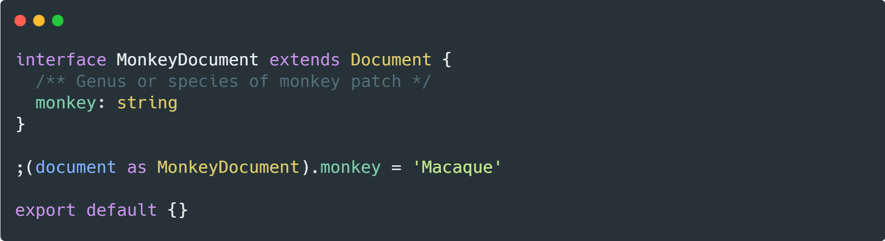
[아이템 43] . 몽키 패치보다는 안전한 타입을 사용하기
해결방법 2. 더 구체적인 타입 단언문을 사용하기

Slide 8
[아이템 43] . 몽키 패치보다는 안전한 타입을 사용하기
👨‍🏫요약
전역 변수나 DOM에 데이터를 저장하지 말고, 데이터를 분리하여 사용해야 한다.
내장 타입에 데이터를 저장해야 하는 경우 보강을 사용해야한다..
3. 보강의 모둘 영역 문제를 이해해야 한다.

Slide 9
[아이템 44] . 타입 커버리지를 추적하여 타입 안정성 유지하기
명시적 any 타입
any타입의 범위르 좁히고 구체적으로 만들어도 any는 여전히 any타입이다.
서드파티 타입 선언
@types 선언 파일로부터 any 타입이 전파되기 때문에 특별히 조심해야 한다.
npm의 type-coverage 패키지를 활용하여 any를 추적하자!

Slide 10
[아이템 44] . 타입 커버리지를 추적하여 타입 안정성 유지하기
any가 남아 있는 이유
오류를 간단히 해결하기 위해 명시적으로 any 선언
타입 오류가 발생했지만 시간을 쏟고 싶지 않았을 때
아직까지 타입을 제대로 작성하지 못했을 때
급하게 작업하느라 any인 채로 놔두었을 때

Slide 11
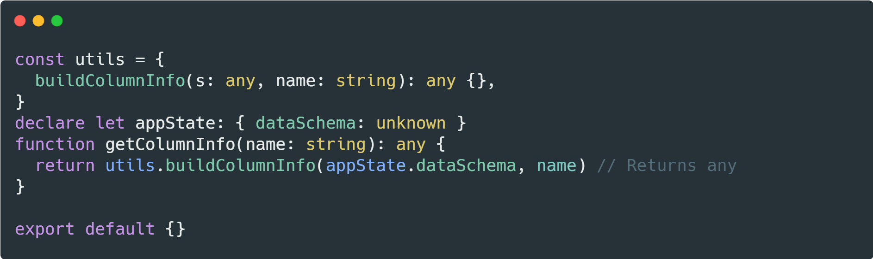
[아이템 44] . 타입 커버리지를 추적하여 타입 안정성 유지하기
표 형태의 데이터에서 어떤 종류의 열 정보를 만들어 내는 함수

Slide 12
[아이템 44] . 타입 커버리지를 추적하여 타입 안정성 유지하기
가장 극단적인 예
전체 모듈에 any타입을 부여하는 것

Slide 13
[아이템 43] . 몽키 패치보다는 안전한 타입을 사용하기
👨‍🏫요약
noImplictAny가 설정 되어 있어도 명시적 any 또는 서드파티 타입선언을 통해 여전히 any가 코드를 오염 시킬 수 있다.
작성한 프로그램의 타입이 얼마나 잘 선언 되었는지 지속적으로 추적해야 한다.

Slide 14
[아이템 45] . devDependencies에 typesciprt와 @types 추가하기
dependencies
devDependencies
peerDependencies

Slide 15
[아이템 45] . devDependencies에 typesciprt와 @types 추가하기
모든 타입스크립트 프로젝트에서 공통적으로 고려해야 할 의존성 두가지
첫째, 타입스크립트 자체 의존성을 고려 해야 한다.
타입스크립트를 시스템 레벨로 따로 설치 할 수 있지만, 다음 두 가지 이유 때문에 추천하지 않는다.
팀원들 모두가 항상 동일한 버전을 설치한다는 보장이 없다.
프로젝트를 셋업 할 때 별도의 단계가 추가된다
둘째, 타입 의존성(@types)을 고려해야 한다.
원본 라이브러리가 dependencies에 있더라도 @types 의존성은 devDependencies에 있어야 한다.
항상 유효 한 것은 아니며 관련된 문제는 아이템 46에서 다룬다.

Slide 16
[아이템 43] . 몽키 패치보다는 안전한 타입을 사용하기
👨‍🏫요약
타입 스크립트를 시스템 레벨로 설치하지 말라
@types 의존성은 devDependencies에 포함 시켜야 한다. 런타임시에 @types가 필요한 경우 별도의 작업이 필요하다.

